Slide 1
Introduction to Software Engineering
Xiaoying Bai
Department of Computer Science and Technology
Tsinghua University, Beijing, China
September 22, 2016

Slide 2

白晓颖
计算机系软件所
研究方向：软件工程，软件测试
FIT楼 1区 309室
E-mail: baixy@tsinghua.edu.cn
电话：62794935 （办公室）

Slide 3

马为之
王钧奕
博士研究生三年级
电话：15201523158
邮件：mawz12
@hotmail.com
硕士研究生二年级
电话：18643169677
邮件：ziyinglanre
@163.com
李成江
顾晓韬
陆禹
余翔
韩旭
本科四年级
电话：15600327400
邮件：iamlockelightning
@gmail.com
本科四年级
电话：18921196215邮件：wavegu
@126.com
本科四年级
电话：18810917817邮件：nbajiaishi
@gmail.com
本科四年级
电话：13261738161邮件：yxfish13
@gmail.com
本科四年级
电话：18801226223
邮件：cst_hanxu13
@163.com
郭嘉丞
丁铭
助教培养与招募计划
本科三年级
电话：13261765730邮件：gjc13@mails.
tsinghua.edu.cn
本科三年级
电话：17888841932邮件：dm_thu
@qq.com

Slide 4

课程说明
课程代号：30240163
授课地点：五教5202
授课时间：每周四第二大节
(9:50~10:35 , 10:40~11:25, 11:30~12:15)
课时：48
学分：3
I love Software !!
英文讲义，中文授课

Slide 5
Objective #1: To Understand Software
As Systems

Slide 6
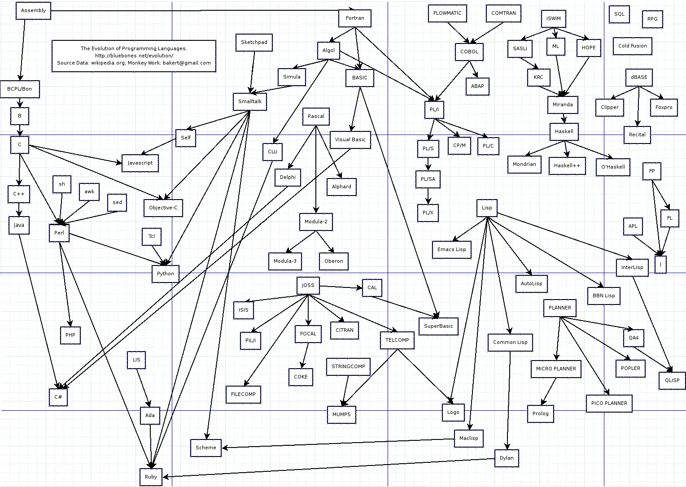

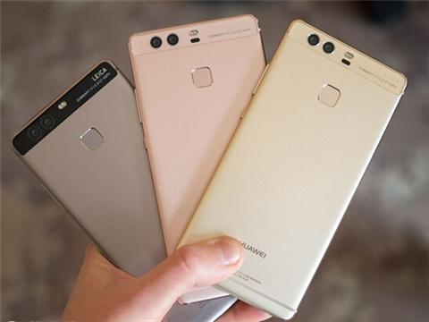

Slide 7
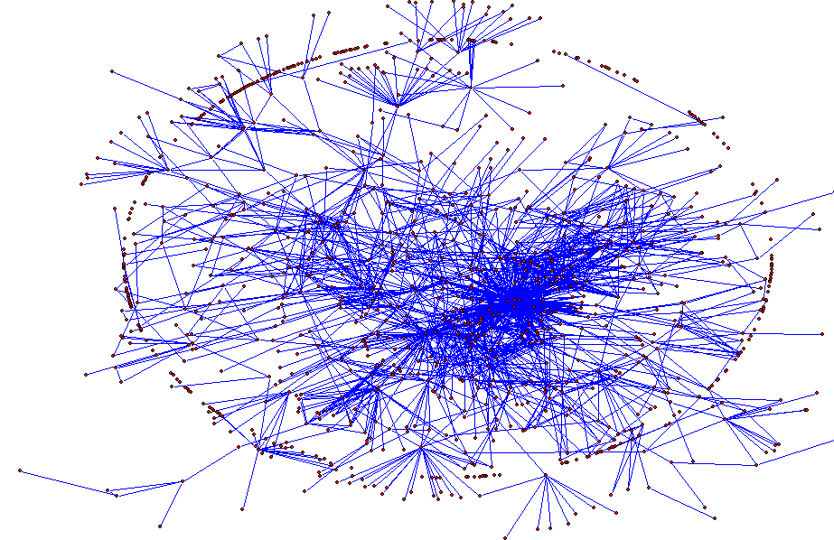
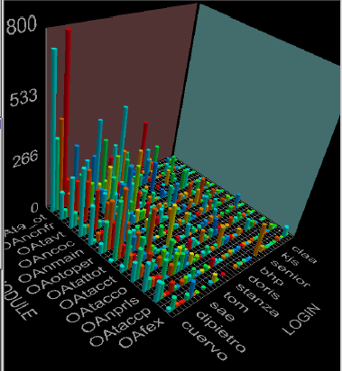

Millions of programming languages
Inherent Difficulties
The family of programming languages
The network of classes
in Tomcat server
Lifecycle
Paradigm
Shifts
Number of changes indexed by developer (columns) and module(rows)
Mark Benioff, CEO, Salesforce

Slide 8
Objective #2: To Build Software
As Engineers

Slide 9
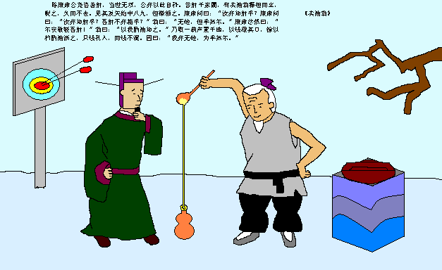




Slide 10
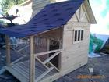
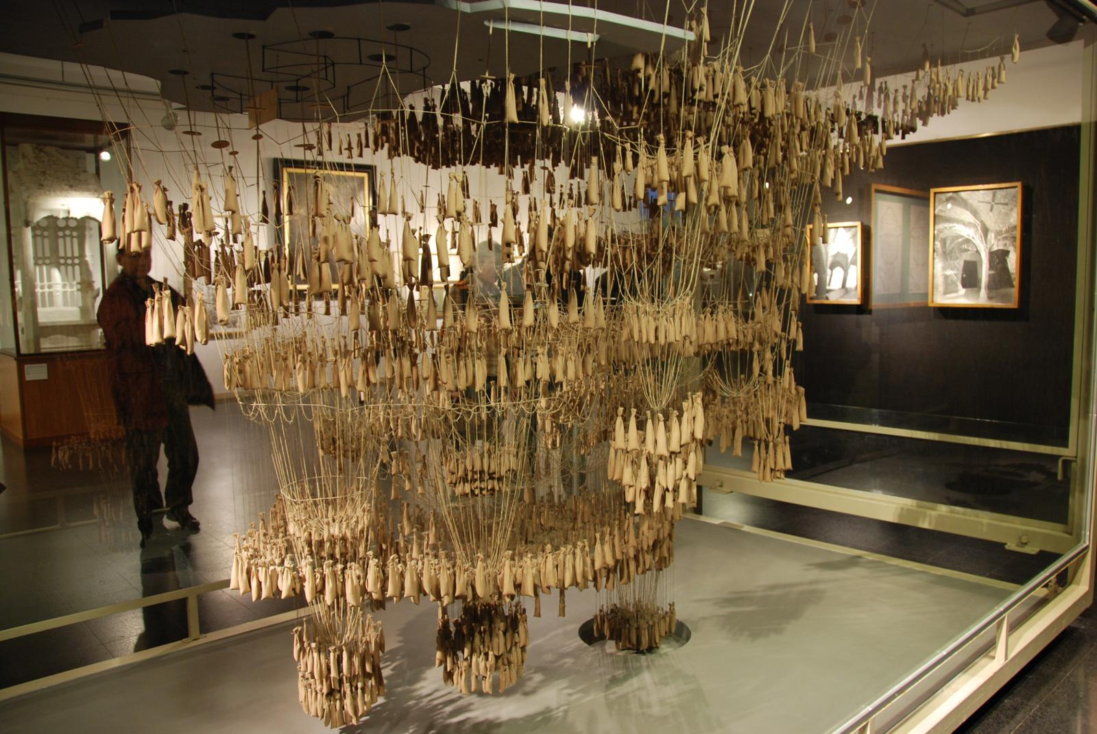


The Cathedral of the Holy Cross and Saint Eulalia
巴塞罗那圣家族大教堂 (1882--~)
The challenge of scale

Slide 11
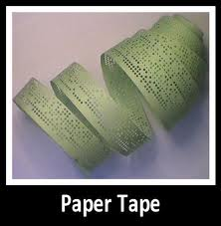
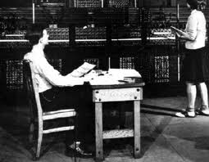
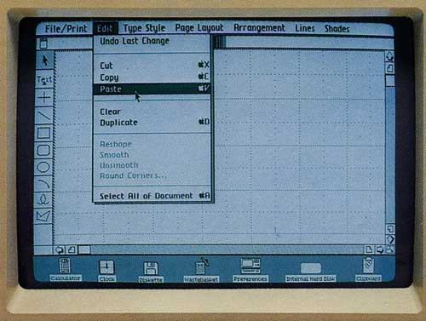

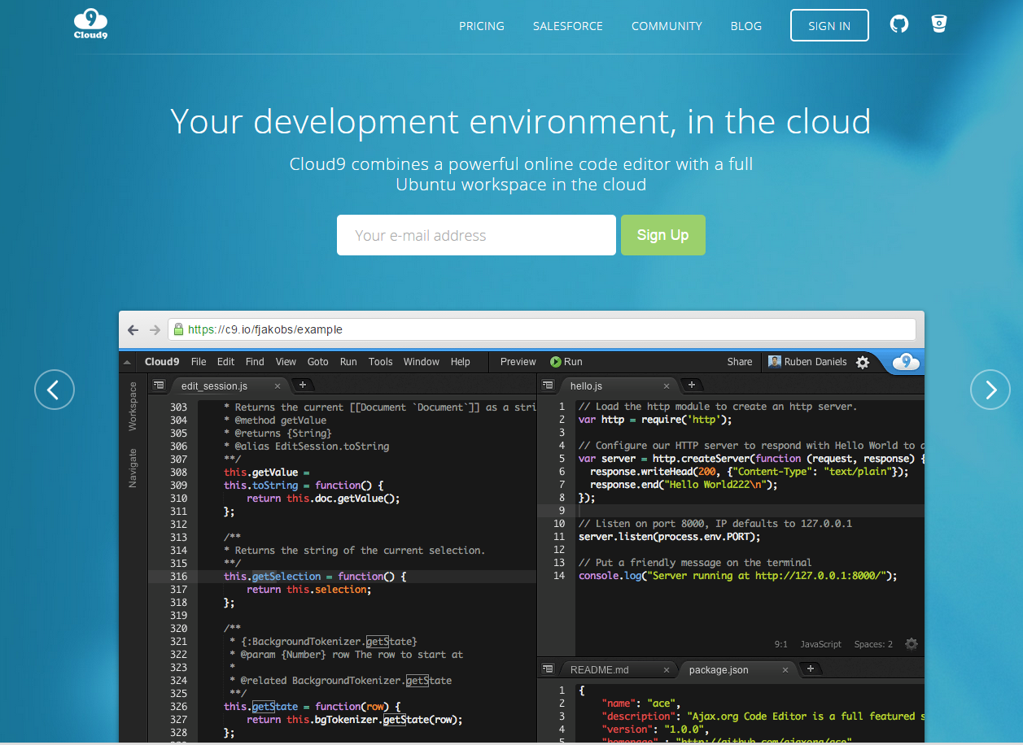
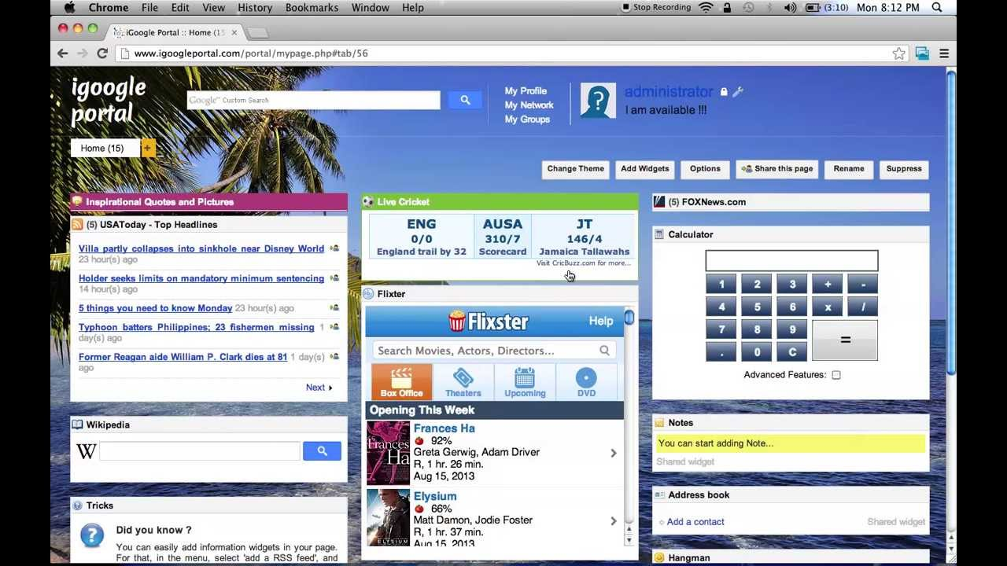
Apple
Lisa
Programmer
in 1940’s
The power of tools

Slide 12

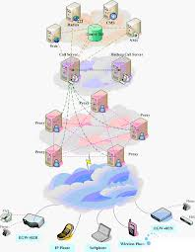
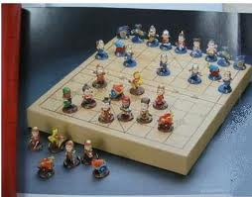
熟练掌握
程序设计语言
软件开发环境
软件开发工具
行家里手
工程师
熟练掌握
软件开发方法
系统分析、设计、测试与验证技术
深谋远虑
架构师
理解掌握
项目计划与管理
软件过程控制
运筹帷幄
“总师”
纸上得来终觉浅, 绝知此事要躬行

Slide 13
Course Outline
Project
Practice, Practice, Practice
Software-as-a-Service
Voice from Industry
Towards Good System
Require
ments
Design
Testing
Towards Good Code
Version
Control
Coding
Style
Project
Process
xUnit

Slide 14
Agenda
 | Topic |  | Topic
1. 15/09 |  | 9. 10/11 | Design
2. 22/09 | Introduction | 10. 17/11
3. 29/09 | MVC & Django | 11. 24/11 | Testing
4. 06/10 08/10 | Project & Process | 12. 01/12
5. 13/10 | xUnit | 13. 08/12 | Internet
6. 20/10 | Refactor | 14. 15/12 | Seminar
7. 27/10 | Requirements | 15. 22/12 | Project Presentation
8. 03/11 |  | 16. 29/12 | Final exam

Slide 15
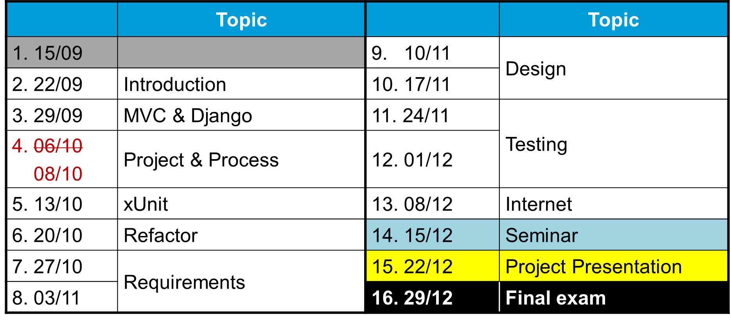
Grading
One Project 60%
Final Exam 20%
Exercise 20%
计蒜课
Git
Railgun
xUnit
Coverage-based testing
Black-box testing
网络学堂
需求分析
软件设计
Git
Design
testing
Coding
Req.

Slide 16
Project
If you want to be incrementally better: Be competitive.
If you want to be exponentially better: Be cooperative.

Slide 17


Team work!
Project
PRJ1
PRJ2
PRJ10
PRJ11
……..
Team 1
Team 1
Team 1
Team 1
Team 2
Team 2
Team 2
Team 2
Team 3
Team 3
3-5 students in each team

Slide 18
Process
09.22
发布大作业题目
项目
准备
Week 02
09.23
提交大作业分组及选题
09.26
公布分组名单，各组开始熟悉JIRA项目管理平台
09.29
启动Sprint 1
每周固定与助教进行例会交流一次每两周与用户当面讨论一次
10.08
启动Sprint 2
Week
03-10
迭代
开发
10.20
启动Sprint 3
系统部署
11.03
启动Sprint 4
11.17
启动Sprint 5
Week11：过程及原型系统功能评价
Week
11-18
12.22
课堂展示
产品
交付
Week18：测试、文档及最终评价
01.12
交付、提交项目文档

Slide 19
Grading

Slide 20
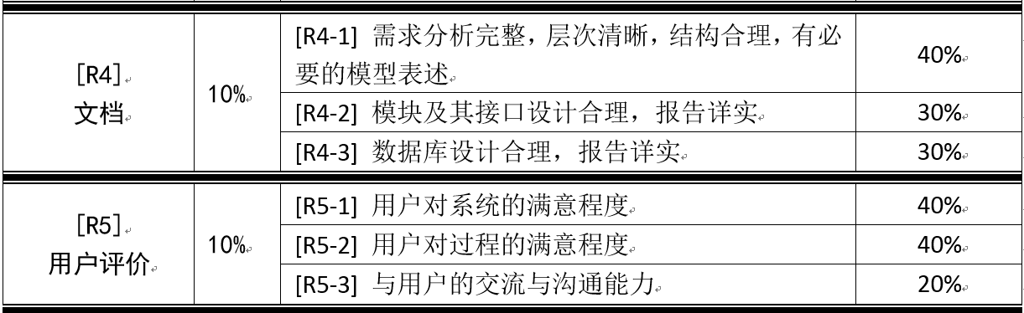
Grading
第11周确定R1、R2成绩。如后期完善改进较多，R2成绩可在后期浮动调整，浮动不超过20%。
第18周，所有大作业交付截至，确定R3、R4、R5及总成绩成绩。
过程评价中，根据每个同学的实际贡献，个人成绩在小组成绩基础上可上下浮动20%（不超过满分）。

Slide 21
Projects
题目名称 |  |  | 用户 | 助教 | 组数
PRJ1 | 校园信息化统计平台 |  | 校团委 | 马为之 | 5
PRJ2 | 基于人脸识别的校园智能签到系统 |  | 商汤科技 | 陆禹 | 5
PRJ3 | 在线面试平台 | PRJ3-1 管理台 | 计蒜客 | 李成江 | 2*3
 |  | PRJ3-2 面试房间
PRJ4 | 高可用消息推送系统 |  | 人人贷 | 丁铭 | 5
PRJ5 | 计算机组成原理挑战课程 |  | 计算机组成原理 | 韩旭 | 5
PRJ6 | Tinker机器人 |  | 校未来机器人兴趣团队 | 郭嘉丞 | 3
PRJ7 | 数字电路在线实验系统 |  | 系教学实验室 | 顾晓韬 | 5
PRJ8 | 基于微信公众号的高考招生辅助系统 |  | 系教学实验室 | 余翔 | 5
PRJ9 | 远程实验系统 |  | 系教学实验室 | 陈永强 | 3
PRJ10 | Arena9 酒井对战平台 |  | 学生科协 | 丁铭 | 1
PRJ11 | 软工教学平台 | PRJ11-1 项目管理 | 课程项目 | 王钧奕 | 1
 |  | PRJ11-2 Railgun |  |  | 1
PRJ12 | Vee@Cloud |  | 实验室项目 |  | 1

Slide 22
项目介绍： PRJ1 校园信息化统计平台

Slide 23

校园信息化统计平台 项目介绍

Slide 24

项目基本情况
项目背景：
校园中各类社工组织/集体有信息统计的需求；（出游、被试招募、时间统计等）
校园中评优推优的过程需要有一定定制性的投票平台。
功能需求：
实现活动设计发布功能，可定制报名表格；完成信息的收集和管理功能，并对于数据进行整理、分析和可视化工作；
多规则投票功能（提高），可定制的投票规则及元素展现；
基于微信API。
控制所有用户为清华校内教师/学生（将提供API接口）

Slide 25
活动发布流程图

Slide 26
投票设计流程图

Slide 27
数据分析整理
在报名发布同时，形成后台管理链接，可以将内容以excel/csv格式导出；
提供不同的图表样式对于结果进行分析呈现，如：柱状图、饼状图、折线图等；
对平台进行权限管理，设置管理员用户

Slide 28
项目介绍： PRJ2 基于人脸识别的校园智能签到系统

Slide 29
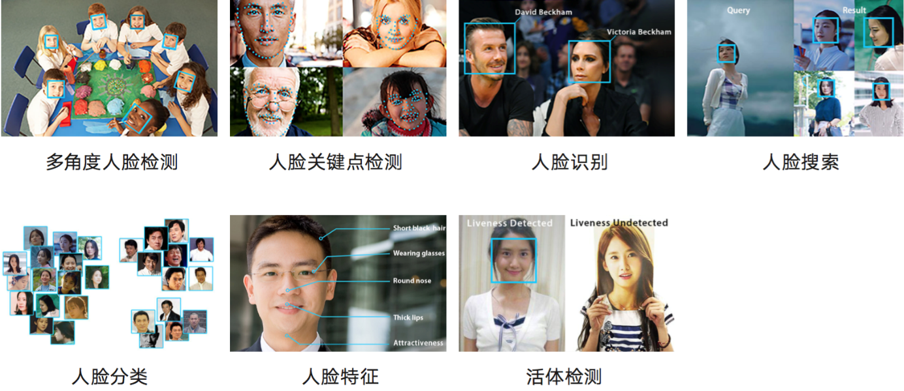
基于深度学习的人脸算法
人脸检测 人脸对齐（面部特征点定位） 人脸识别 人脸搜索
人脸聚类 人脸属性 活体检测

Slide 30
人脸识别技术发展
深度学习、大数据和计算能力的发展 → 人脸识别技术的突破
非深度学习方法 最佳性能
→ 深度学习
首次超过 人眼识别能力
随机猜测 (50%)
Eigenface (60%)
Facebook DeepFace (97.35%), 2014
人眼识别能力 (97.53%)
DeepID2 (99.15%), 2014
人眼识别能力 (funneled), (99.20%)
SenseTime (99.55%), 2015
TL Joint Bayesian (96.33%), 2013
GaussianFace (98.52%), 2014
on LFW
Notes:
LFW - Labeled Faces in the Wild
Funneled – 图片经过归一化预处理再由人眼识别

Slide 31
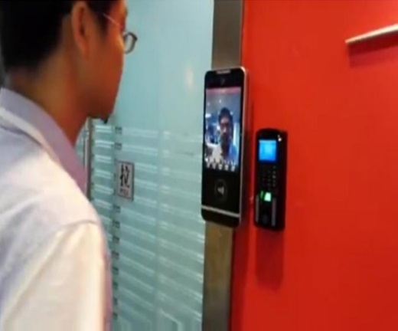
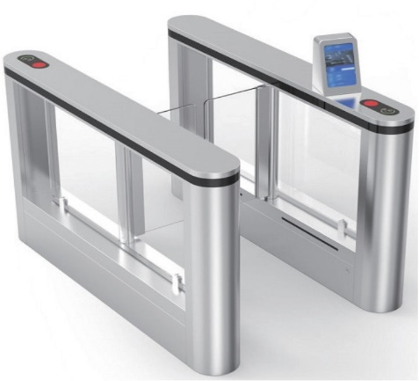
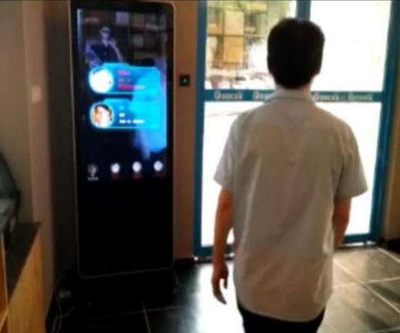
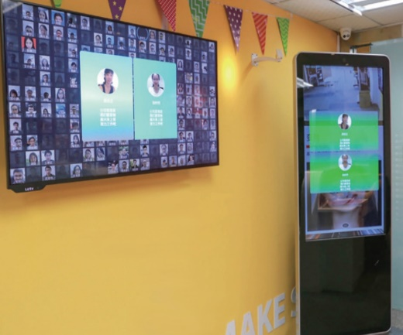
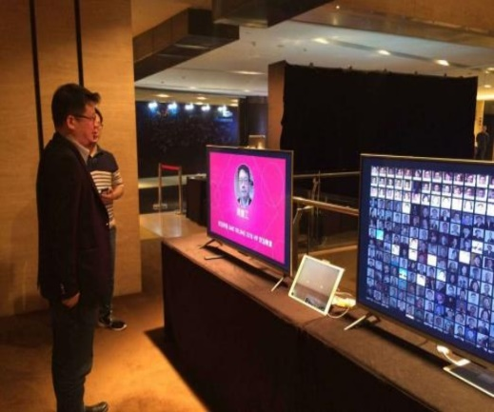
人脸识别门禁考勤类应用
企业门禁
楼宇闸机
社区门禁
员工考勤
会议签到

Slide 32








校园签到使用场景
系统后端服务
（云端部署）
教室
教师端 实时查看
学生手机应用 注册、查看记录
学生
摄像头
PC
管理员

Slide 33
人脸识别实现流程
开源 图像/视频库
人脸跟踪SDK
人脸云API
视频流 输入
视频
解码
人脸跟踪和选取
人脸检测 /对齐
人脸特征提取
人脸特征比对/搜索
人脸识别结果
人脸库
注册照片输入
人脸检测/对齐
人脸特征提取
人脸
注册

Slide 34
非功能需求
设计和技术选型
根据对场景的理解，确定系统各部分的支持平台和实现技术
设定合理的性能目标，估算并发峰值
人脸识别体验优化
合理使用API和开源库，优化代码实现，提升人脸识别速度和准确率
通过合理的交互设计修正可能的识别错误，改善用户体验
系统扩展性
对接其他系统：e.g. 对接校园信息系统，批量导入/验证师生信息
多平台扩展：e.g. 使用手机或平板（取代PC+摄像头）采集视频
用户场景扩展，覆盖其他校园应用：e.g. 社团活动签到等

Slide 35
项目介绍： PRJ3 在线面试平台
计蒜客项目

Slide 36

今年三字班推研形势这么严峻！！
四(五？)字班的各位是不是在考虑要不要找工作了！！
然而……说到工作，肯定逃不了面试……
“不行啊！公司在深圳我在北京What？？”
“不行啊！公司那么远还要捣腾地铁不想过去啊！！”
“不行啊！我有‘正面’沟通的困难……”

Slide 37
传统方法：用一个在线视频工具和一个文档协同编辑工具，来进行面试。
但这样，烦恼就抛给企业HR了……
HR不方便企业对面试过程进行管理
HR还需要对面试的过程能提供回溯的工具

Slide 38
万一！如果！倘若！有这样一个可以在线面试的平台工具！！来帮助HR管理，造福的就不只HR！
去往外地院校进行宣讲的面试官，可以在宣讲结束后回到公司，将接下来的一系列面试过程在网站上完成。
这样一来，员工出差的住宿费，省了！
安排线下面试的执行成本，减了！
你也不用出门，爽了！

Slide 39
So！
我们在线面试平台的项目需求就呼之欲出~
本项目的管理后台模块以企业的校招面试需求为基准设计该产品并进行开发，预期目标为将企业在线下面试中需要现场执行的环节在网络上进行实现，能够完成从 HR 分配候选人给面试官、邀请候选人参加面试、面试官设置面试房间等面试管理流程。

Slide 40
软工项目 之 在线面试平台
分为「管理后台」与「面试房间」两个模块
模块介绍接着看~~

Slide 41
项目介绍： PRJ3-1 在线面试平台-管理台模块
计蒜客项目

Slide 42
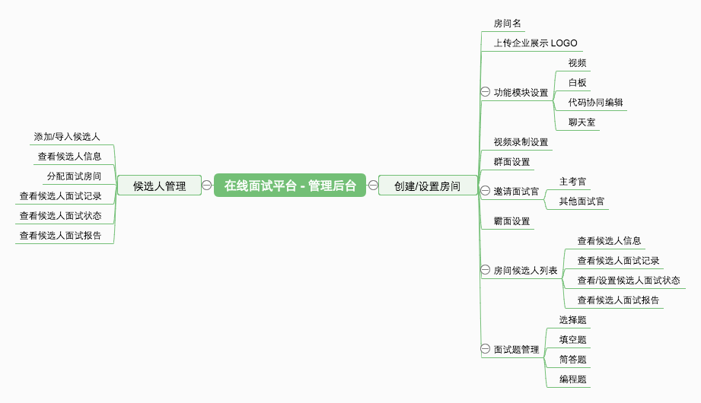
在「管理后台」中，HR 拥有最高权限，其次是主考官，当且仅当 HR 将自己设置成主考官时，HR 拥有主考官的权限。

Slide 43
预期用户
企业校招 HR（HR）：
可以创建面试房间并对面试房间进行设置；可以添加和管理面试人并将他们分配给相应的房间；可以为面试房间指定面试主考官。
企业面试官（主考官）：
可以对分配给自己的面试房间进行设置；可以查看分配到他的面试房间的候选人。

Slide 44
项目介绍： PRJ3-2 在线面试平台-面试房间模块
计蒜客项目

Slide 45
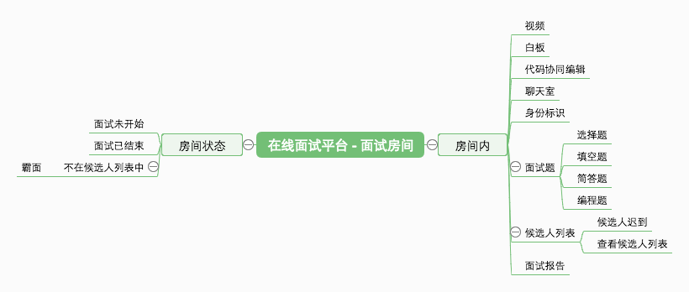
在「面试房间」内，主考官和候选人的界面是类似的，但是主考官比候选人功能丰富。

Slide 46
预期用户
企业面试官（主考官）：
可以对分配给自己的面试房间进行设置；可以查看分配到他的面试房间的候选人。
面试候选人（候选人）：
在面试房间中参加面试。

Slide 47
两个项目的简单介绍就到这里，详细内容大家可以参看项目文档。
下面说说PRJ3的
项目特色——合同、协作、集成
两个模块 1 : 1 结对开发 ，最后整合（如此对称强迫症患者表示赏心悦目~）
支持同学们集成开源项目（开源大法好~）
鼓励大家前期就确定好项目经理的角色和测试的角色（分工明确开发更高效~）

Slide 48
用户代表
联系人：俞昊然
电话：185-0125-7093
邮件：yuhaoran@jisuanke.com
助教
联系人：李成江
电话：156-0032-7400
邮件：iamlockelightning@gmail.com

Slide 49
无论PRJ3-1还是PRJ3-2，你都会（在增长知识与能力中变得）很快乐~
欢迎大家选择PRJ3~~~

Slide 50
项目介绍： PRJ4 高可用消息推送系统

Slide 51
任务背景
手机推送消息作为一种有效的营销手段, 已经被绝大多数APP广泛使用。
衡量效果的的指标：
到达率: 消息到达的设备数 / 目标设备数
展示率: 消息弹出的设备数 / 目标设备数
点击率: 消息点击(打开)的设备数 / 目标设备数

Slide 52
推送原理
消息发送平台与手机的系统/应用建立 TCP 长连接。
手机向消息发送平台注册设备并获取唯一标识 device id，并发送给 APP 开发商。
当 APP 开发商要发送消息给手机时, 只要将消息内容和 token 发送给消息发送平台。
消息发送平台通过TCP长连接将消息传递给手机端, 并由手机端决定如何响应到达的消息。
Notes:
强调一下需要高性能高可用

Slide 53
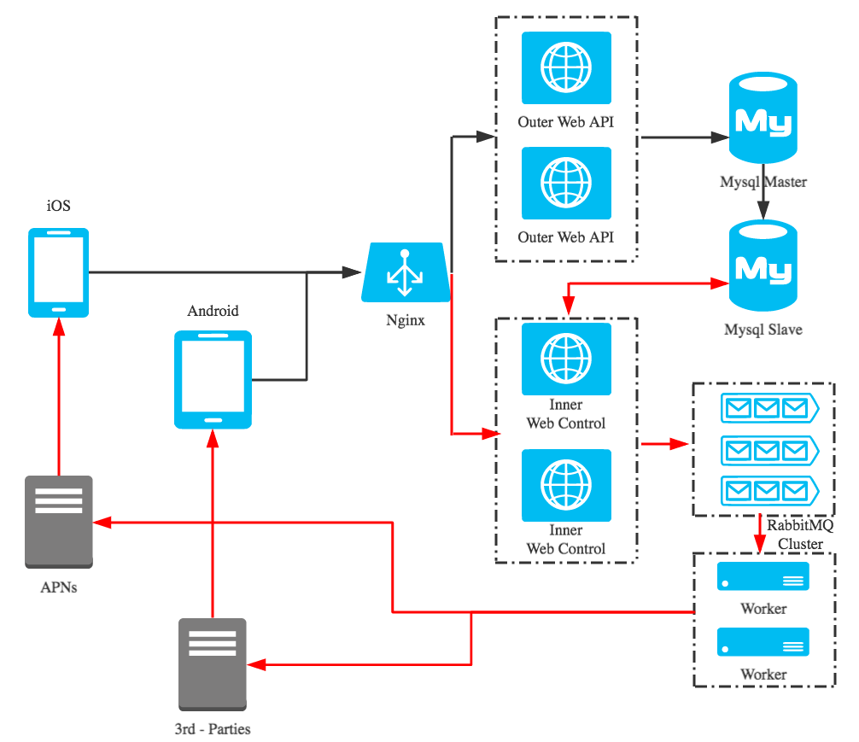
架构详情

Slide 54
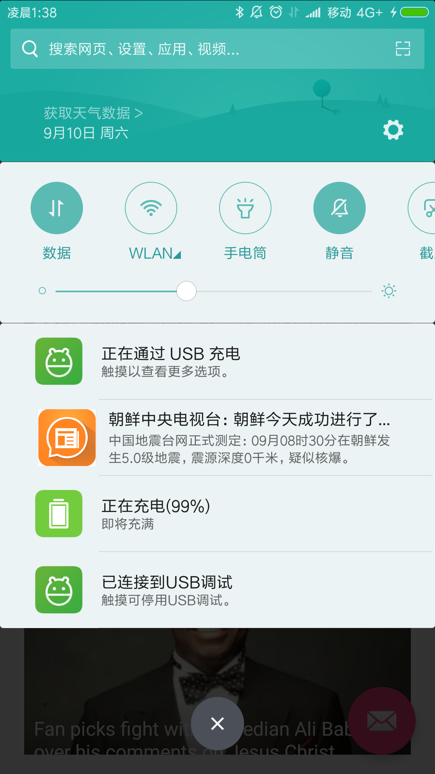
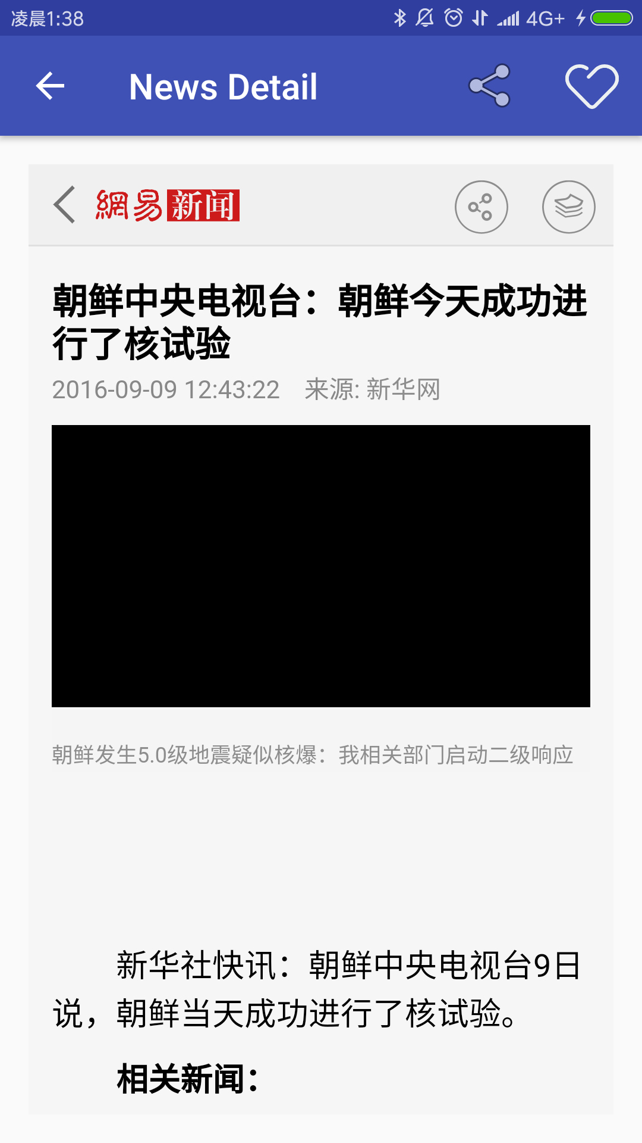
具体任务——手机端
应用可以注册
应用能接收推送，并且点击推送能打开app展示相应的图文信息。
推送应自定义效果，不使用网站默认的。
能够统计是否收到推送，是否成功在通知栏弹出，是否点开。并将统计信息发送给服务器。
Android必做，IOS选做

Slide 55
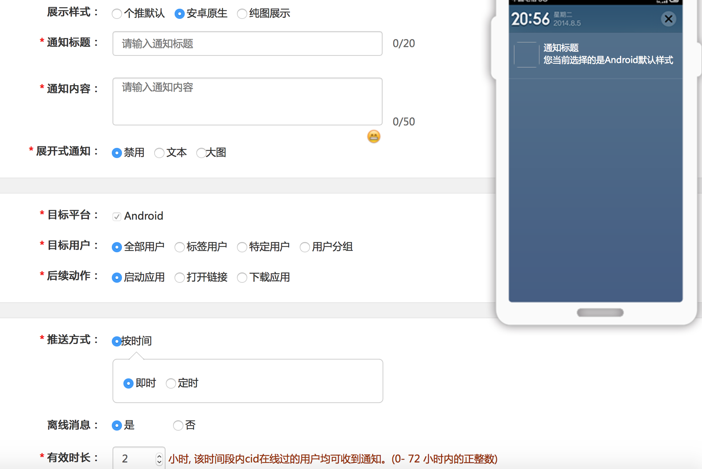
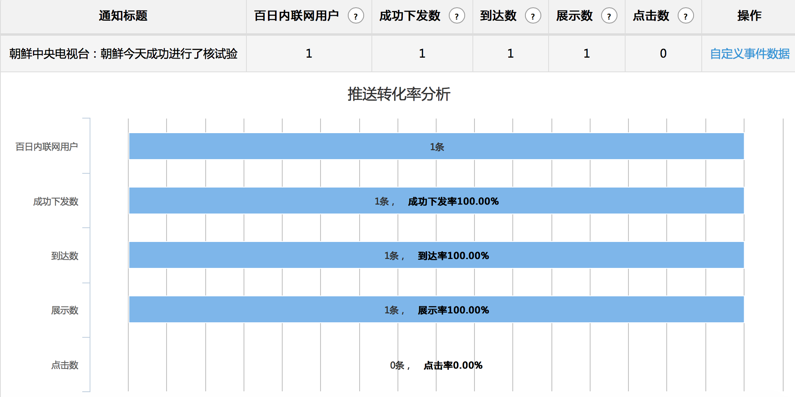
具体任务——前端功能
前端有管理员登录功能
前端可以通过网页发布图文推送
前端可以查看推送情况的统计
接受app发送的统计信息

Slide 56
具体任务——后端要求
负载平衡，要求较高的并发量
使用主从结构的数据库，实现读写分离
用户较多时可能得多次向三方发送请求且较慢，使用消息队列异步执行
自选其他提高系统性能的技术

Slide 57
可能用到的技术
Nginx
Mysql主从结构
RabbitMQ集群及高可用
第三方推送平台的使用
Notes:
代码量较小但是技术较多

Slide 58
项目介绍： PRJ5 计算机组成原理挑战课程： 32位MIPS综合实验

Slide 59
项目介绍：32位MIPS综合实验项目说明

Slide 60
这是啥
计原软工联合实验
基于软件工程指导下的硬件开发
要求：团队人员 < 4

Slide 61
要做啥(计原要求)
实现 32位MIPS CPU（指令在50条以内）
支持必要中断、异常，TLB
能够在CPU上运行ucore操作系统
拓展外设开发，如鼠标、键盘

Slide 62
要做啥(软工要求)
设备自检工具开发（方便检测硬件问题）
设备调试工具开发（可协助跑通操作系统）
详实的需求分析、设计文档和测试文档
合理的工作分配和工程迭代

Slide 63
总结：
在软件工程先进的开发思想指导下，多快好省地造台计算机，安上操作系统，整个鼠标键盘，外带配套的软件诸如自检、调试工具。
奋战半学期，造台计算机

Slide 64



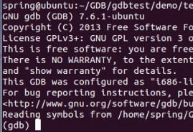
别人的大作业
你的大作业

Slide 65
能获得啥
计原软工大作业同时完成
代码能力，团队协调能力得到锻炼
大作业得分buff加成
深入理解计算机从底层硬件、操作系统、应用程序的知识链条

Slide 66
谢谢

Slide 67
项目介绍： PRJ6 Tinker机器人

Slide 68
TINKER机器人人物跟随
软件工程2016秋
未来机器人兴趣团队

Slide 69
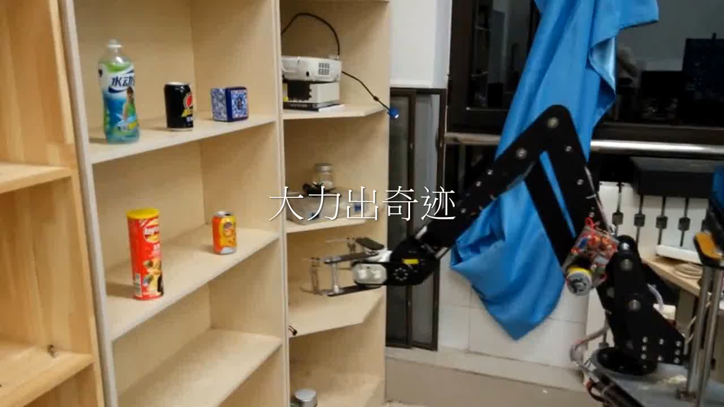

Slide 70
项目背景
软件工程2016秋 未来机器人兴趣团队
Tinker机器人每年参加RoboCup@Home组的比赛. 人物跟随是比赛中的一个项目, 现在我们的实现还有诸多不足

Slide 71
项目要求
软件工程2016秋 未来机器人兴趣团队
人物识别
人物跟随
丢失人物情况下的重新识别
稳定的顶层pipeline

Slide 72
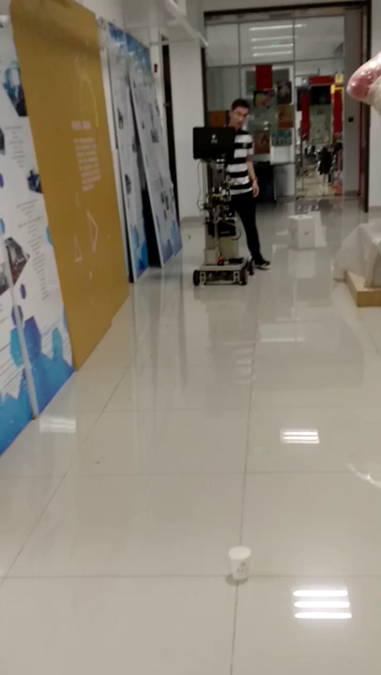
已经完成的相关工作
软件工程2016秋 未来机器人兴趣团队
机器人硬件平台的搭建
环境建图和避障导航
一个初步的人物识别框架

Slide 73
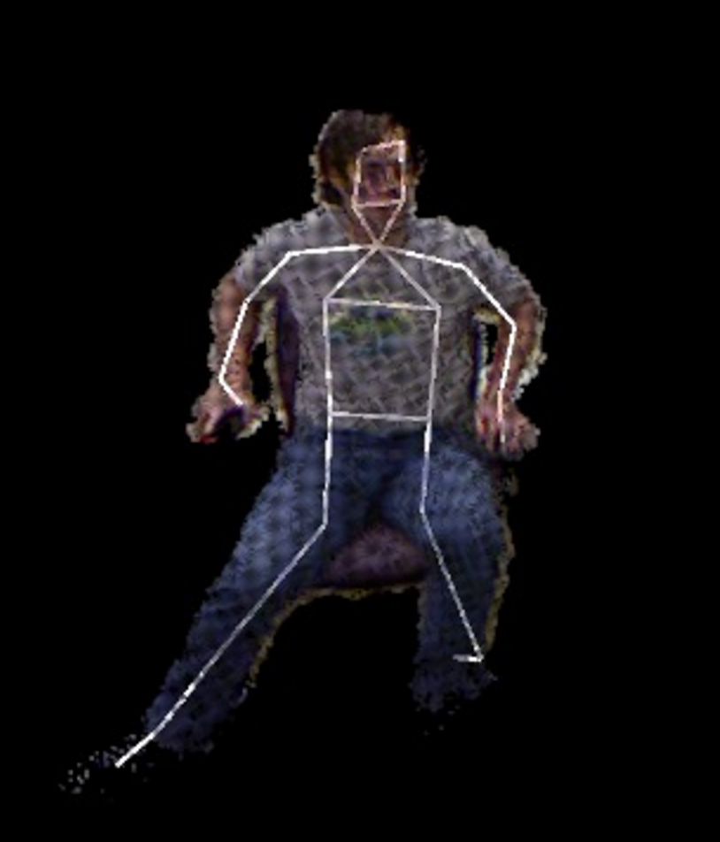
可用的工具库
软件工程2016秋 未来机器人兴趣团队
pcl human parsing
xqda 人物重新识别
整个ROS框架

Slide 74
WHAT TO DO
软件工程2016秋 未来机器人兴趣团队
Use the library
Dig into the library (maybe)
Build a system on ROS

Slide 75
项目评价
软件工程2016秋 未来机器人兴趣团队
最终用于打分的场景与RoboCup官方比赛规则相同
无障碍情况下人物跟随
有轻微阻挡情况下人物跟随
被严重阻挡情况下人物跟随
在跟随过程中同步建立环境地图并自主返回
我们设计了一个更加细化友好的打分规则

Slide 76
需要的技能
软件工程2016秋 未来机器人兴趣团队
Required
C++ (C++11/BOOST)
Python
Linux experience
Optional
OpenCV
CMake

Slide 77
为什么选择这个项目
软件工程2016秋 未来机器人兴趣团队
(或许)更高的大作业得分
CV编程的经验
机器人系统经验
经验丰富的亲切的开发团队
参加到Tinker项目组中来, 参加RoboCup 2017
Have fun

Slide 78
项目介绍： PRJ7 数字电路在线实验系统

Slide 79
项目介绍： PRJ8 基于微信公众号的高考招生辅助系统

Slide 80
项目介绍： PRJ9 远程实验平台

Slide 81

2016
远程硬件实验系统

Slide 82
项目背景
PPT模板：www.1ppt.com/moban/ PPT素材：www.1ppt.com/sucai/
PPT背景：www.1ppt.com/beijing/ PPT图表：www.1ppt.com/tubiao/
PPT下载：www.1ppt.com/xiazai/ PPT教程： www.1ppt.com/powerpoint/
资料下载：www.1ppt.com/ziliao/ 范文下载：www.1ppt.com/fanwen/
试卷下载：www.1ppt.com/shiti/ 教案下载：www.1ppt.com/jiaoan/
PPT论坛：www.1ppt.cn PPT课件：www.1ppt.com/kejian/
语文课件：www.1ppt.com/kejian/yuwen/ 数学课件：www.1ppt.com/kejian/shuxue/
英语课件：www.1ppt.com/kejian/yingyu/ 美术课件：www.1ppt.com/kejian/meishu/
科学课件：www.1ppt.com/kejian/kexue/ 物理课件：www.1ppt.com/kejian/wuli/
化学课件：www.1ppt.com/kejian/huaxue/ 生物课件：www.1ppt.com/kejian/shengwu/
地理课件：www.1ppt.com/kejian/dili/ 历史课件：www.1ppt.com/kejian/lishi/
借助于计算机硬件实验，可以直观地接触硬件设备，学习了解硬件相关的知识。学生可以锻炼使用硬件语言编写程序以及整合所学知识进行实践的能力，对综合能力的提升很有帮助。但现阶段的计算机硬件实验平台，往往面临着硬件实验室建设成本巨大，教学实验人员维护工作繁重，学生固定时间地点参与实验不方便等问题，对硬件实验活动的开展造成制约。对于条件不发达地区的高等院校来说，这个问题尤其严重。

Slide 83
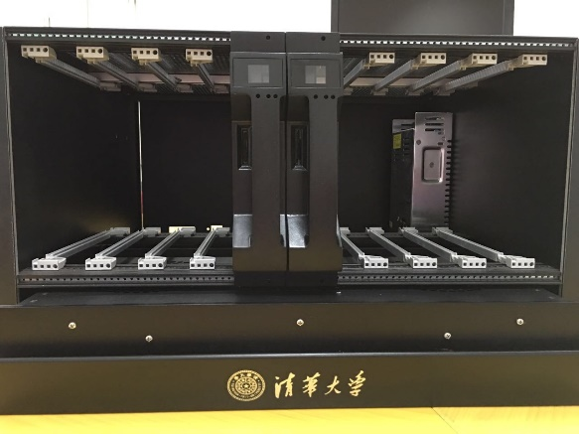
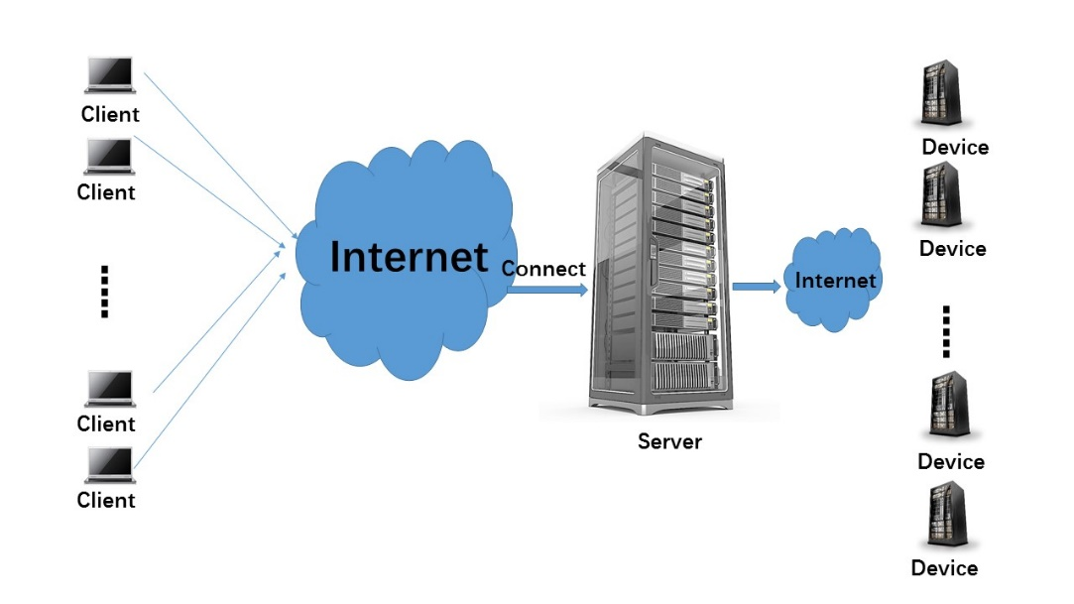
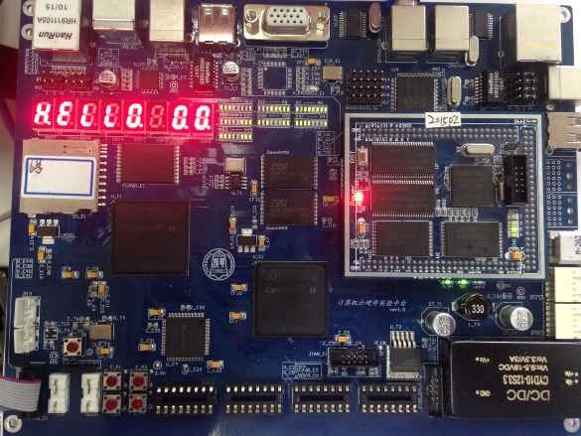
预期用户
近期目标是清华大学选了硬件实验课程的学生，中期目标是全国使用该套远程硬件实验系统的学生，远景目标是，在全世界任何一个地方，只有有网络，在网上选了远程硬件实验系统系列课程的用户。

Slide 84
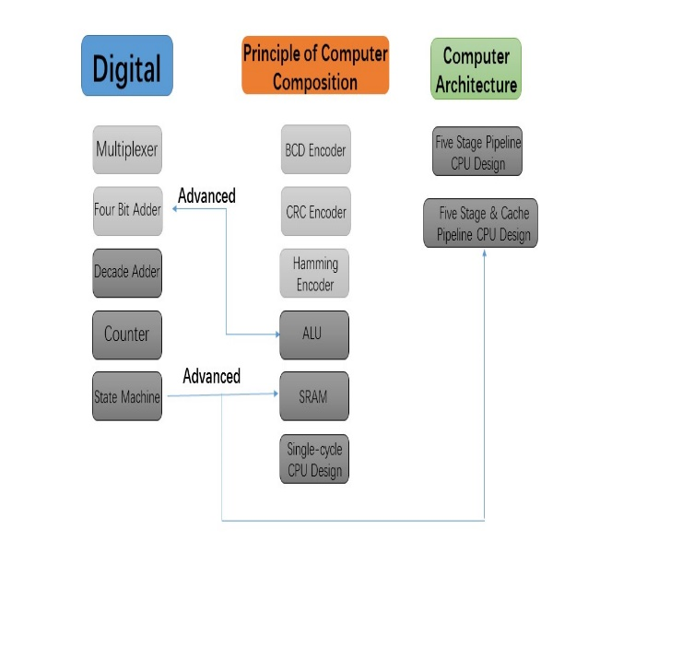
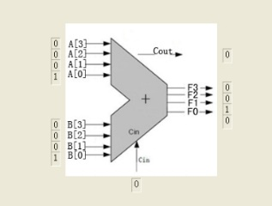

发展历程
账号
设备
实验
课程
管理员账号
设备状态
文件上传
创建新课程
教师账号
设备使用率
操作实验
教师和课程绑定
实验结果本地显示
教师重现学生作业
学生账号
设备重启

Slide 85
Introduction to Project Platform
Gitlab
Codeface
Ranking and Evaluation
http://166.111.227.241:8000/users/login

Slide 86
作业

Slide 87
Grading
One Project 60%
Final Exam 20%
Exercise 20%
计蒜课
Git
Railgun
Coding Styles
Coverage-based testing
Black-box testing
网络学堂
需求分析
软件设计
Git
Design
testing
Coding
Req.

Slide 88
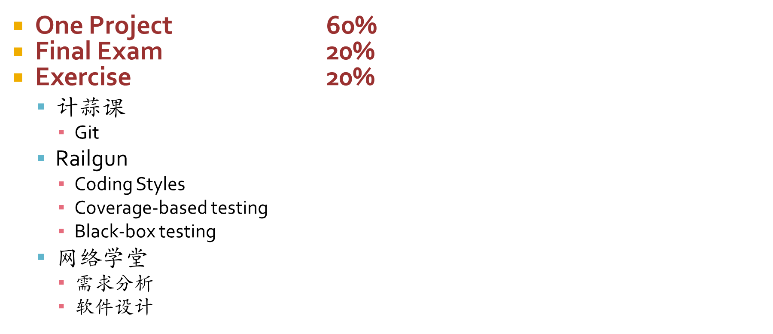

1. Git使用
自学，计蒜客
http://
9.25午夜12:00之前提交

Slide 89
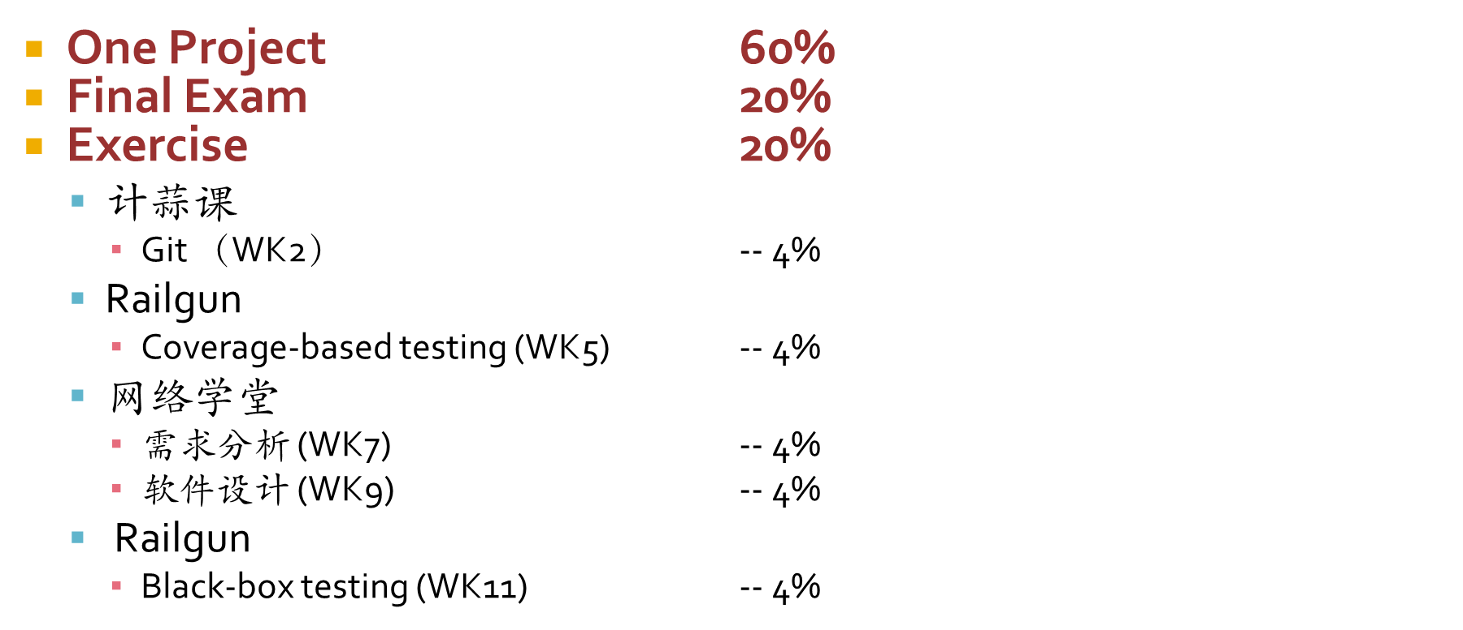
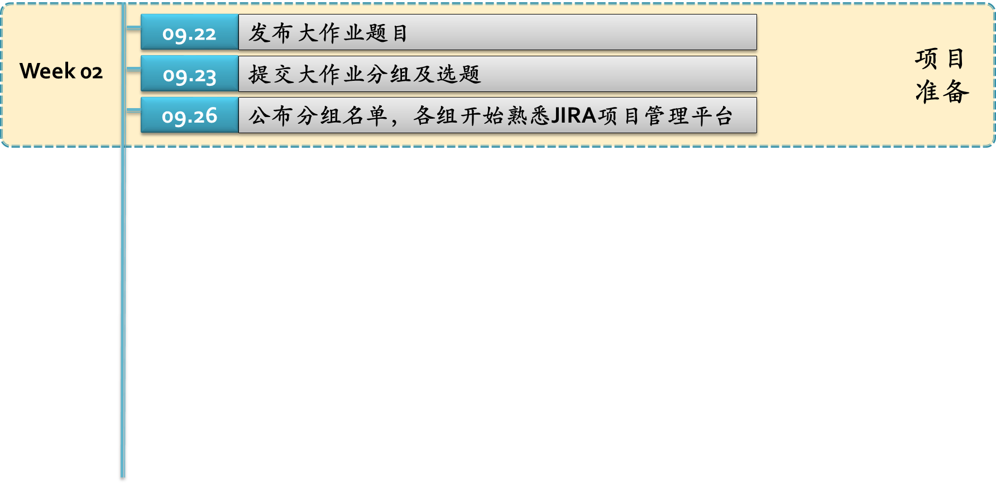
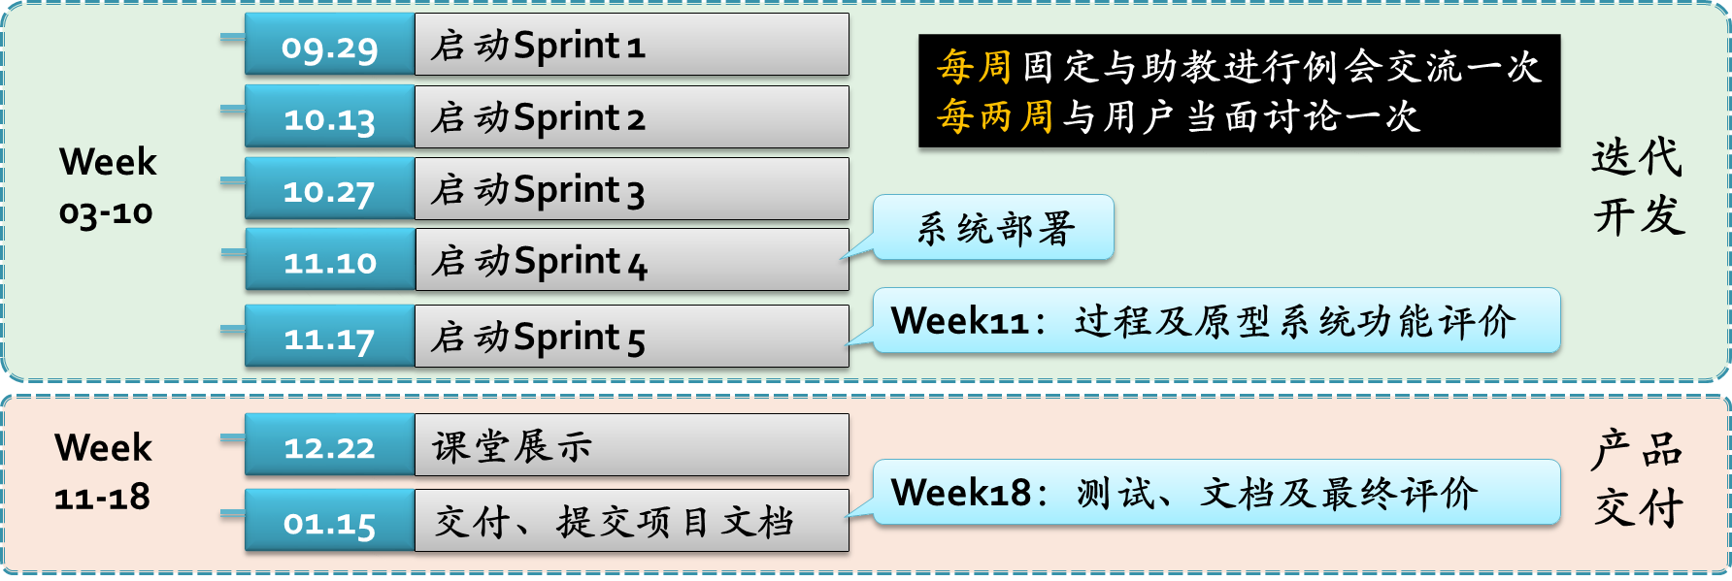
2. 大作业分组

Slide 90
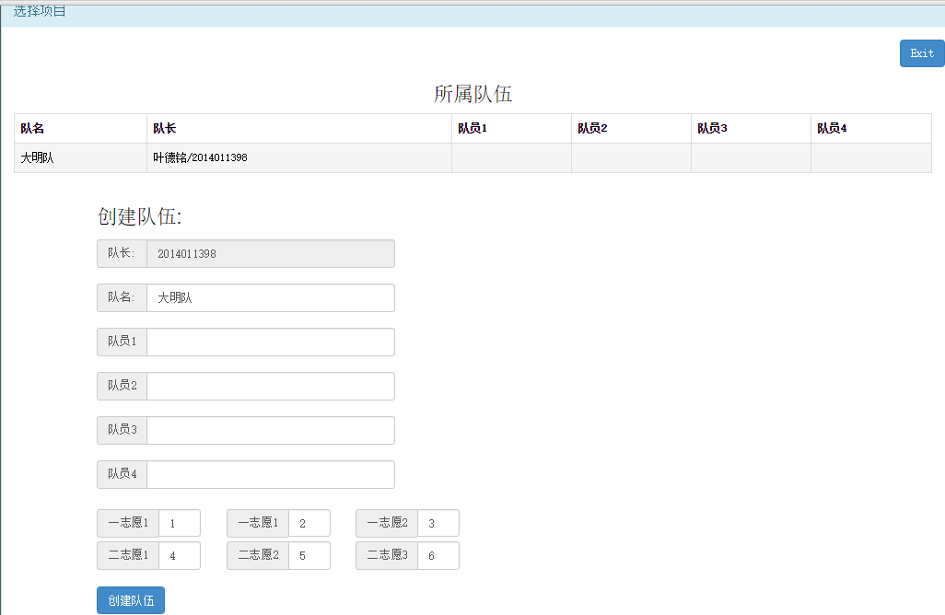
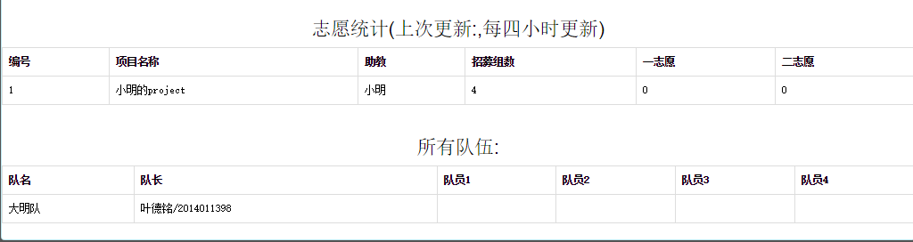
分组及大作业选题
截至日期：2015年9月23日午夜12:00
软工平台网页:
http://166.111.227.241:8000/users/login

Slide 91
分组及大作业选题 网络学堂文档
组名_组长名（组长学号）_选题.doc
截至日期：2015年9月23日午夜12:00
团队名称
组长及组员信息，如下表所示
拟选大作业题目
每个小组按照优先级别，列出两组候选题目，其中：
第一志愿3个题目
第二志愿2个题目
优先考虑在小组指定的题目中分配调配。
姓名 | 学号 | 班级 | 邮件 | 电话
选择PRJ5的小组，需同时在《计算机组成原理》课程中选择挑战课程题目。

Slide 92


Slide 93

Thank you!
Xiaoying Bai
Ph.D, Associate Professor
Dept. DS&T, INLIST
Tsinghua University
Beijing, China, 100084
Phone: 86-10-62794935
Email: baixy@tsinghua.edu.cn

